Slide 1
Piet Mondrian

Slide 2
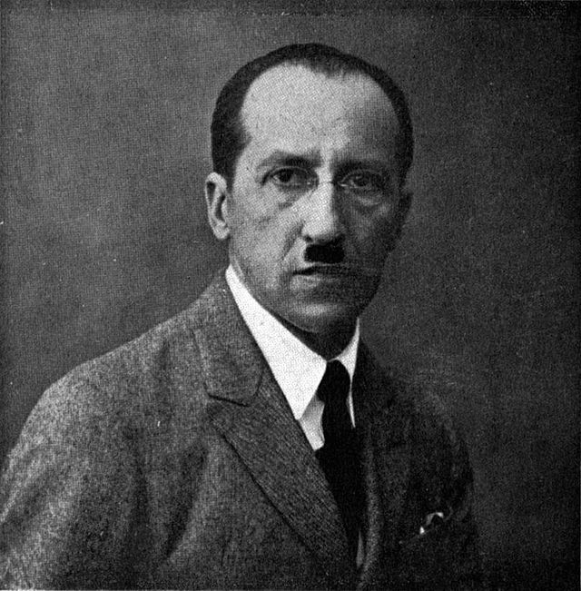
Pieter Cornelis (Piet) Mondrian (1872. - 1944.)
nizozemski slikar
razvio je novi oblik apstraktne umjetnosti nazvan neoplasticizam

Slide 3
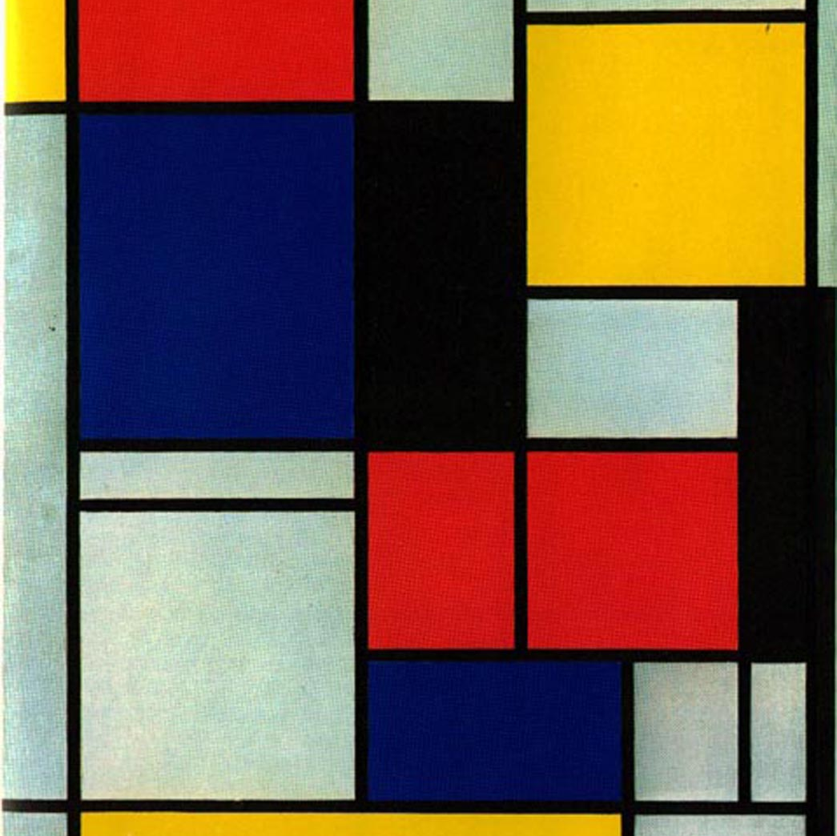
Tableau , 1921.
Plohu komponira ritmom obojenih kvadratnih površina (crvena, plava i žuta) obrubljenih rasterom crnih linija.

Slide 5
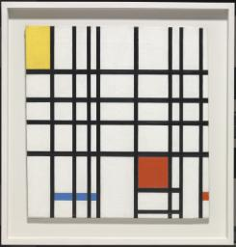
Composition with Yellow, Blue and Red 1937–42

Slide 6
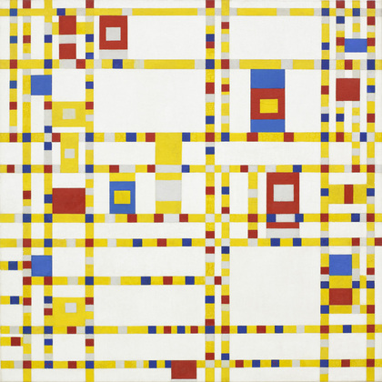
Broadway Boogie-Woogie, 1942.

Slide 7
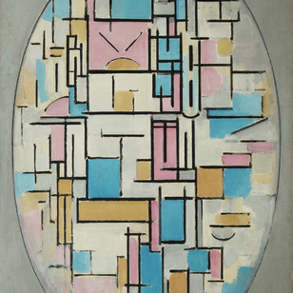
Composition in Oval with Color Planes , 1914.

Slide 8
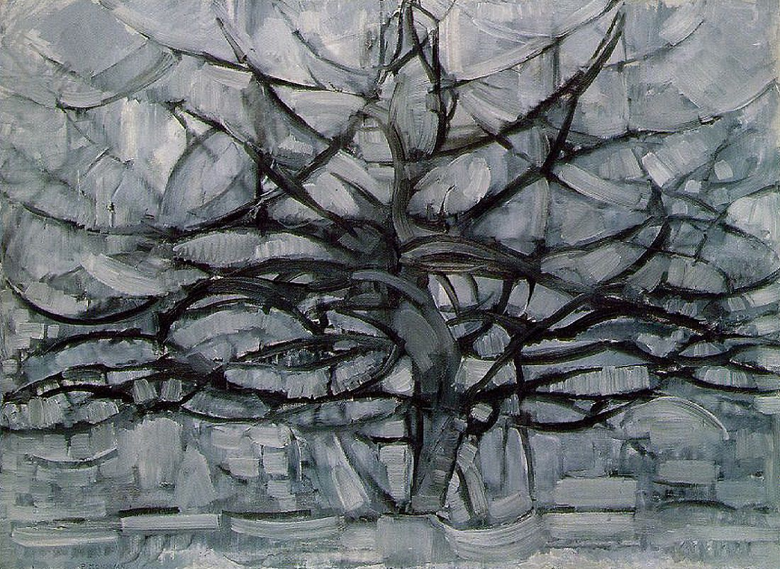
Gray Tree, 1912.

